Slide 1

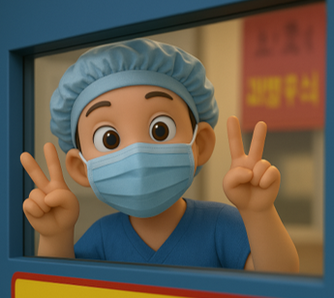

Low-fi 프로토타입&테스트
팀 ‘안전제일’
수술 전 간호상태 확인 시 누락을 줄여 환자가 안전하게 수술 받을 수 있는 환경 만들기
신효경(2024-20125)
이혜민(2023-21862)

Slide 2

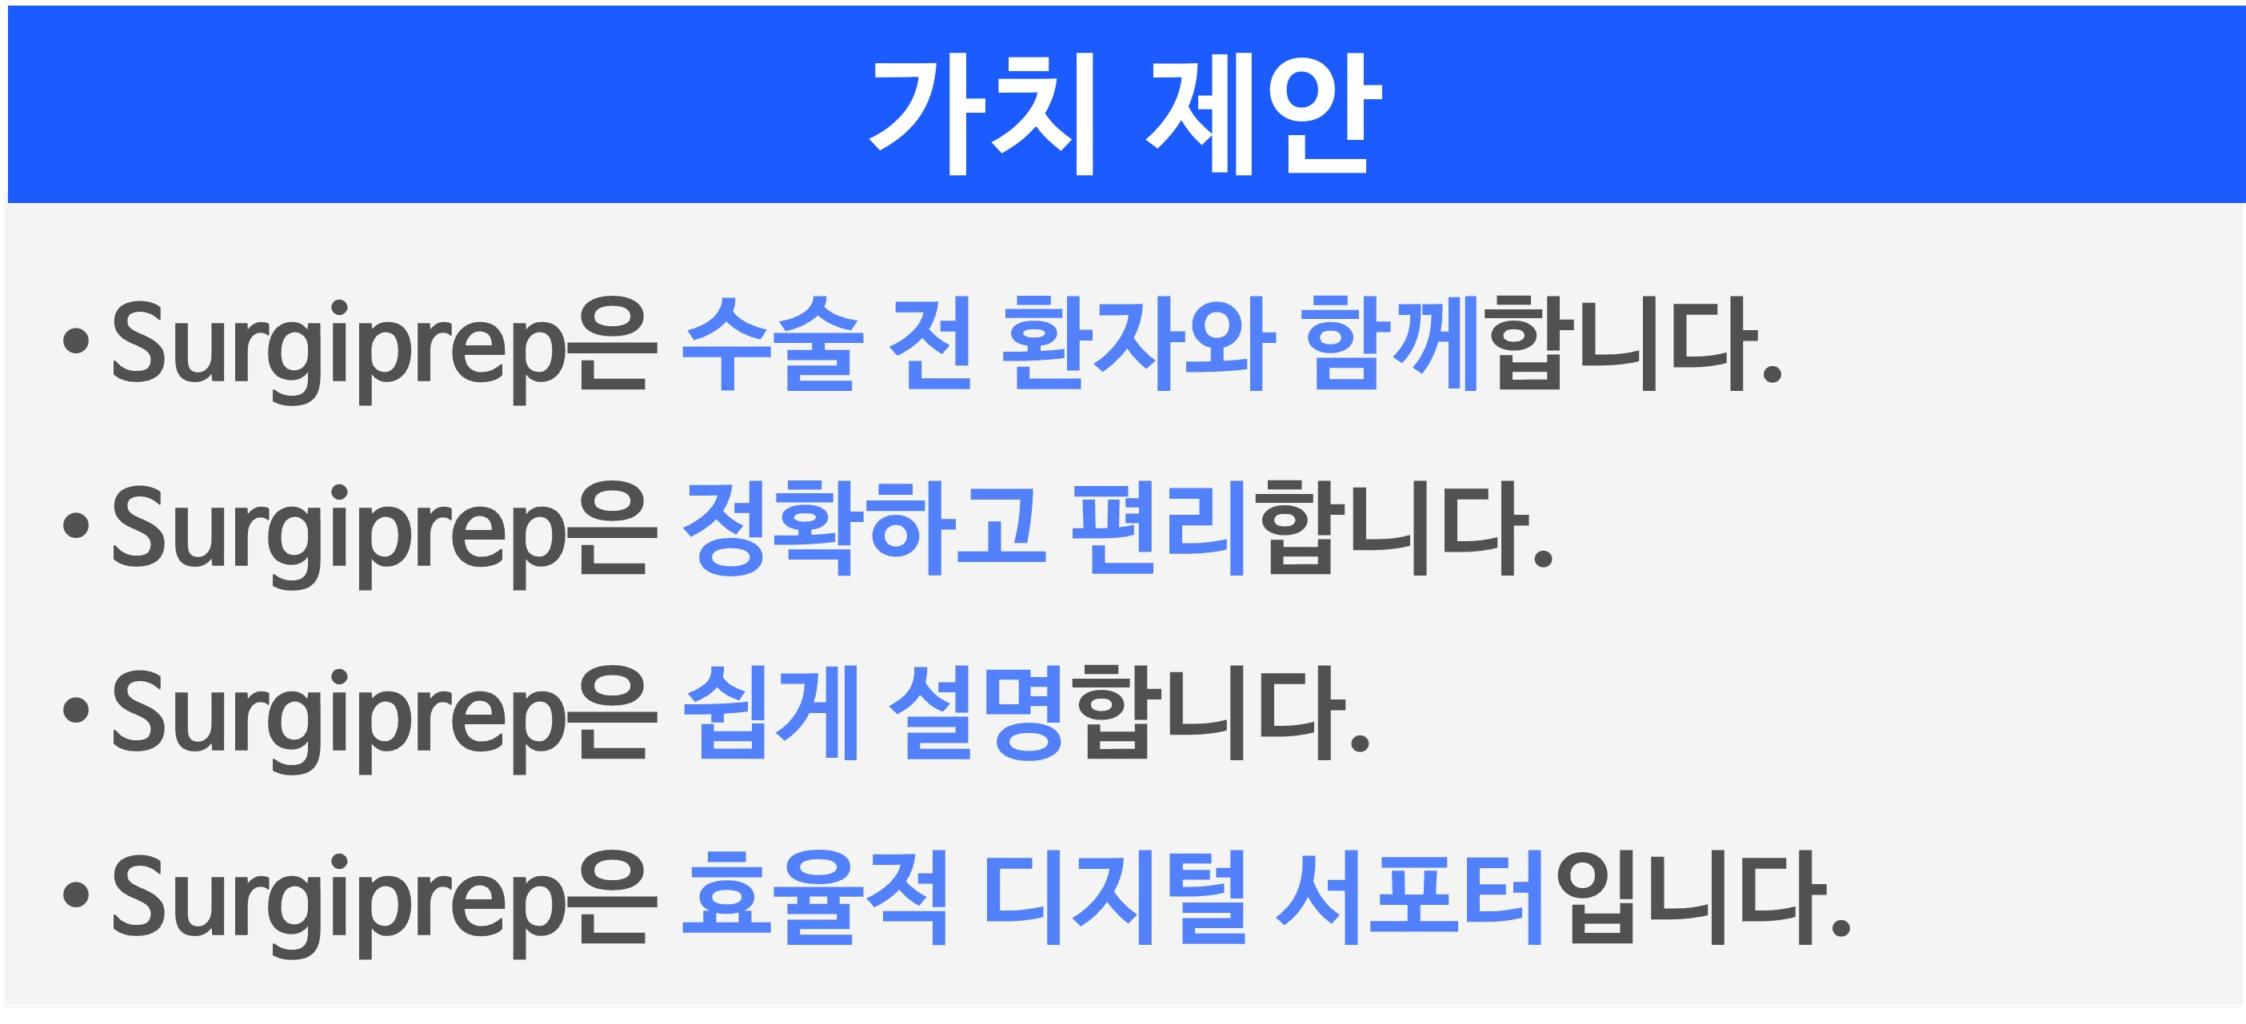
프로젝트가 추구하는 방향
수술 예정 환자의 수술 전 간호 준비 과정에서의 누락 발생 감소에 도움을 주기 위함

Slide 3
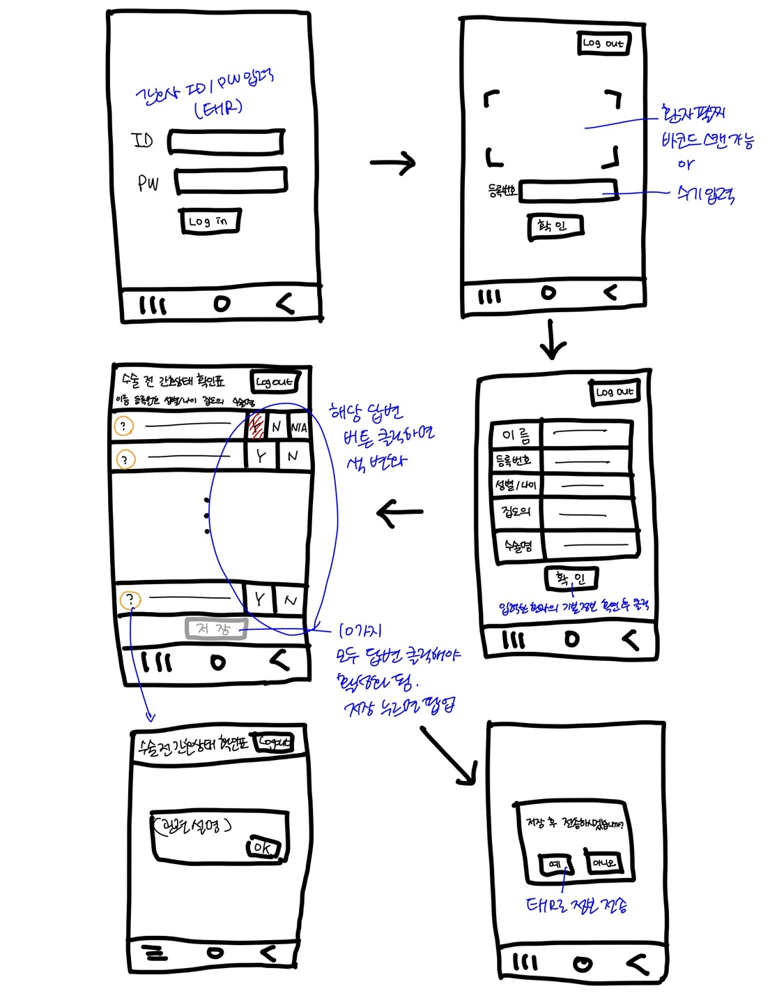
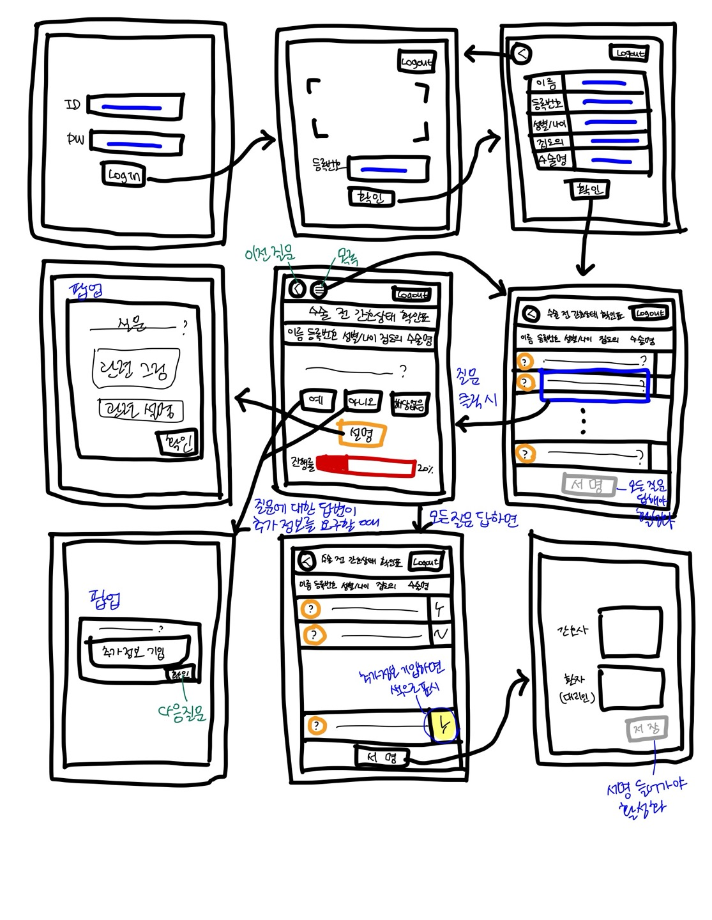
선정된 인터페이스 & 선정 근거
PDA용 app(간호사용) | Tablet PC 용 app(환자+간호사용)
Tablet PC용 app은
화면이 커서 환자를 참여시키기 용이하고,
각종 설명 자료를 제공하였을 때
시각적인 효과가 더 높아
다른 방식에 비해 좀 더 효과적으로 추구하는 방향에 맞게 사용할 수 있음

Slide 4
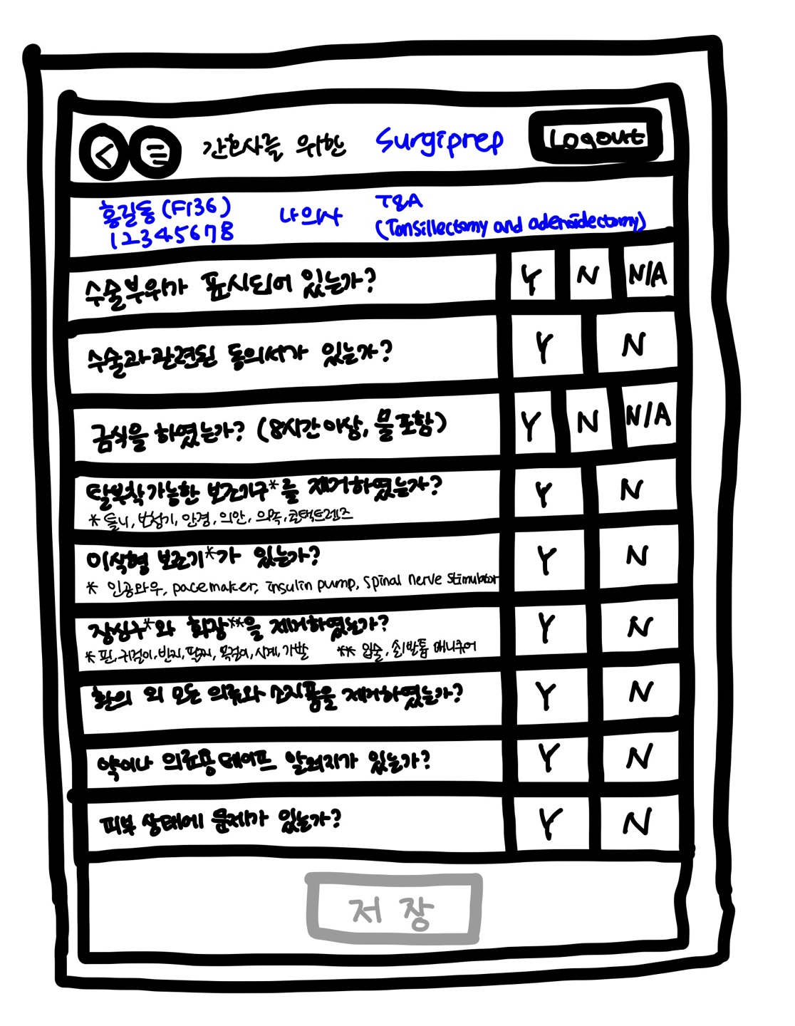
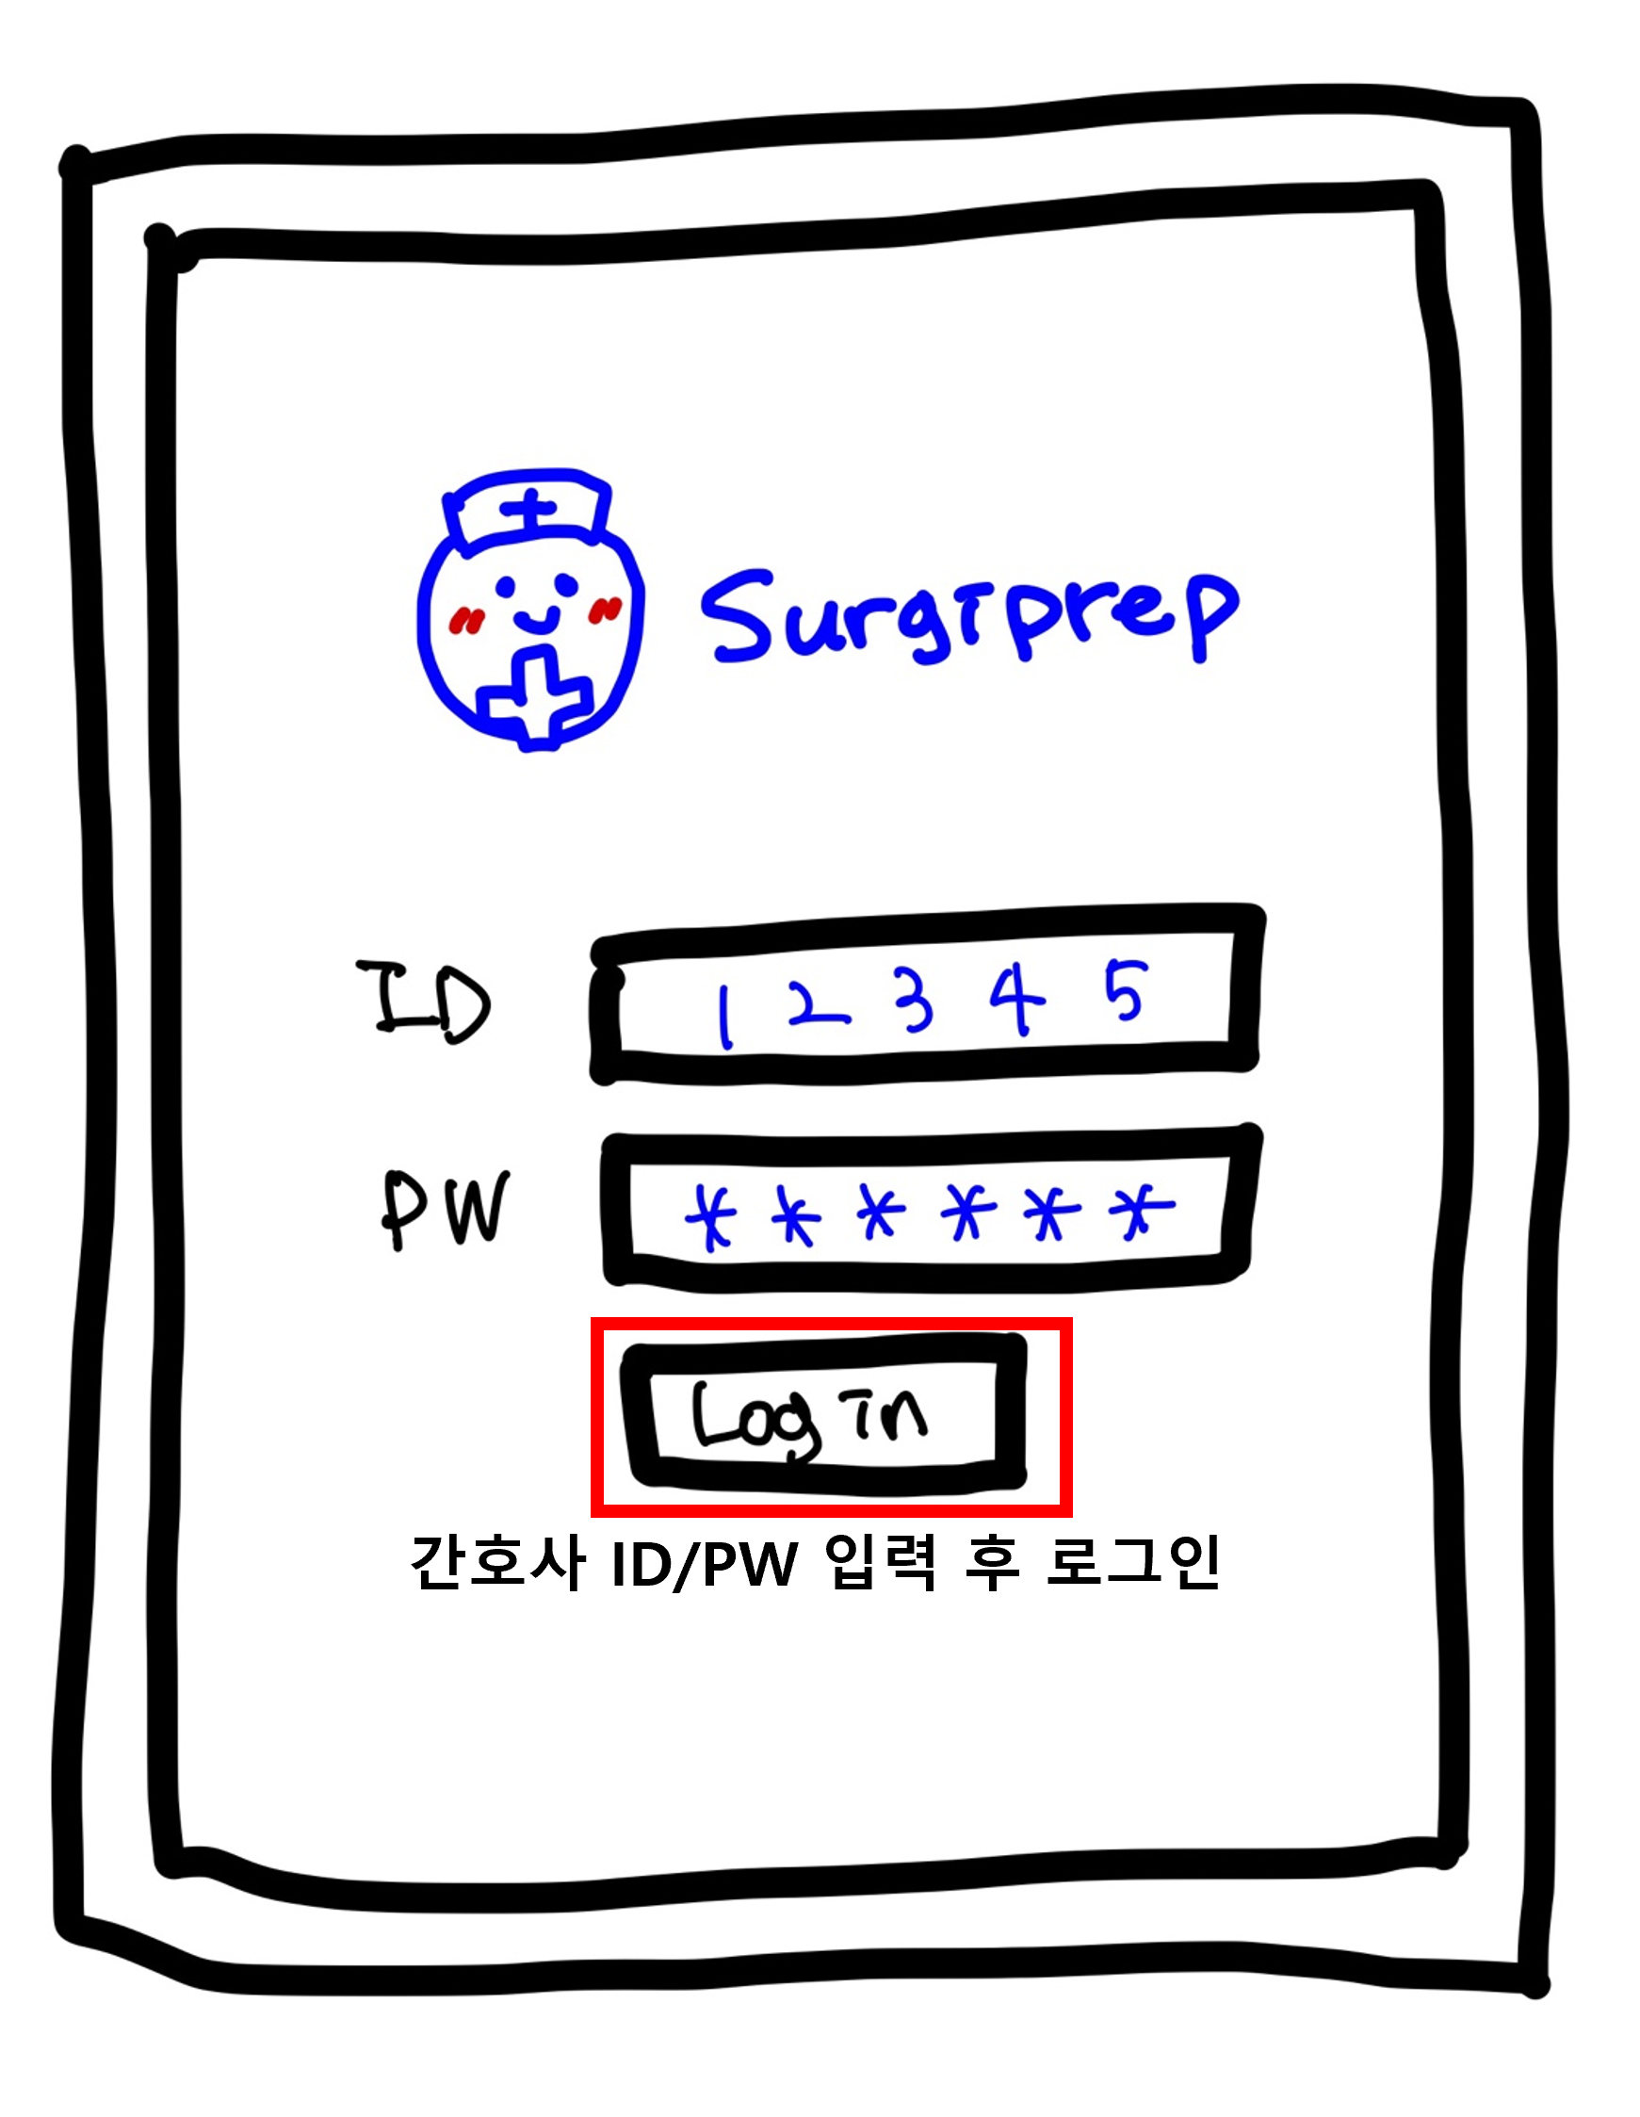
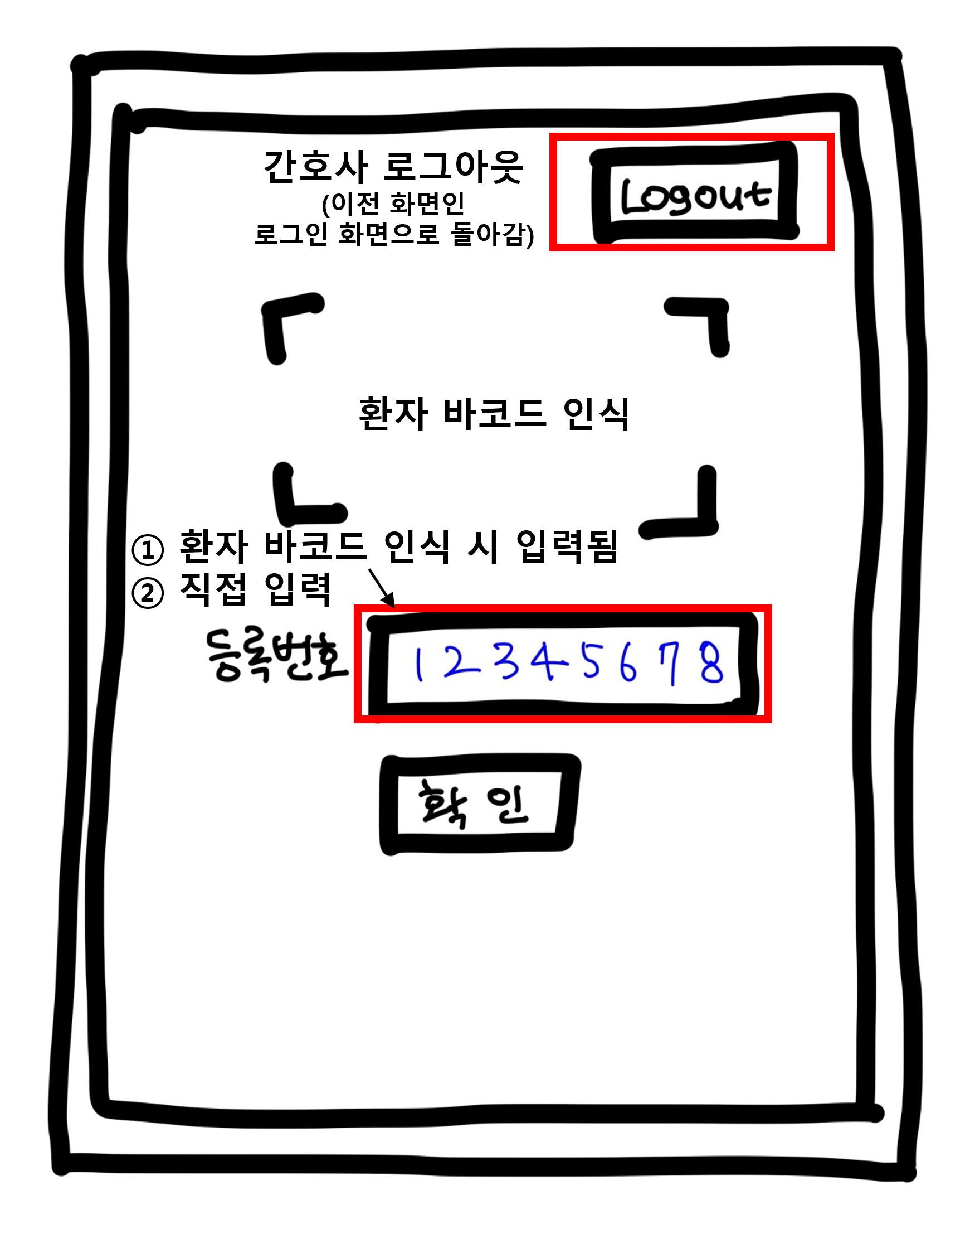
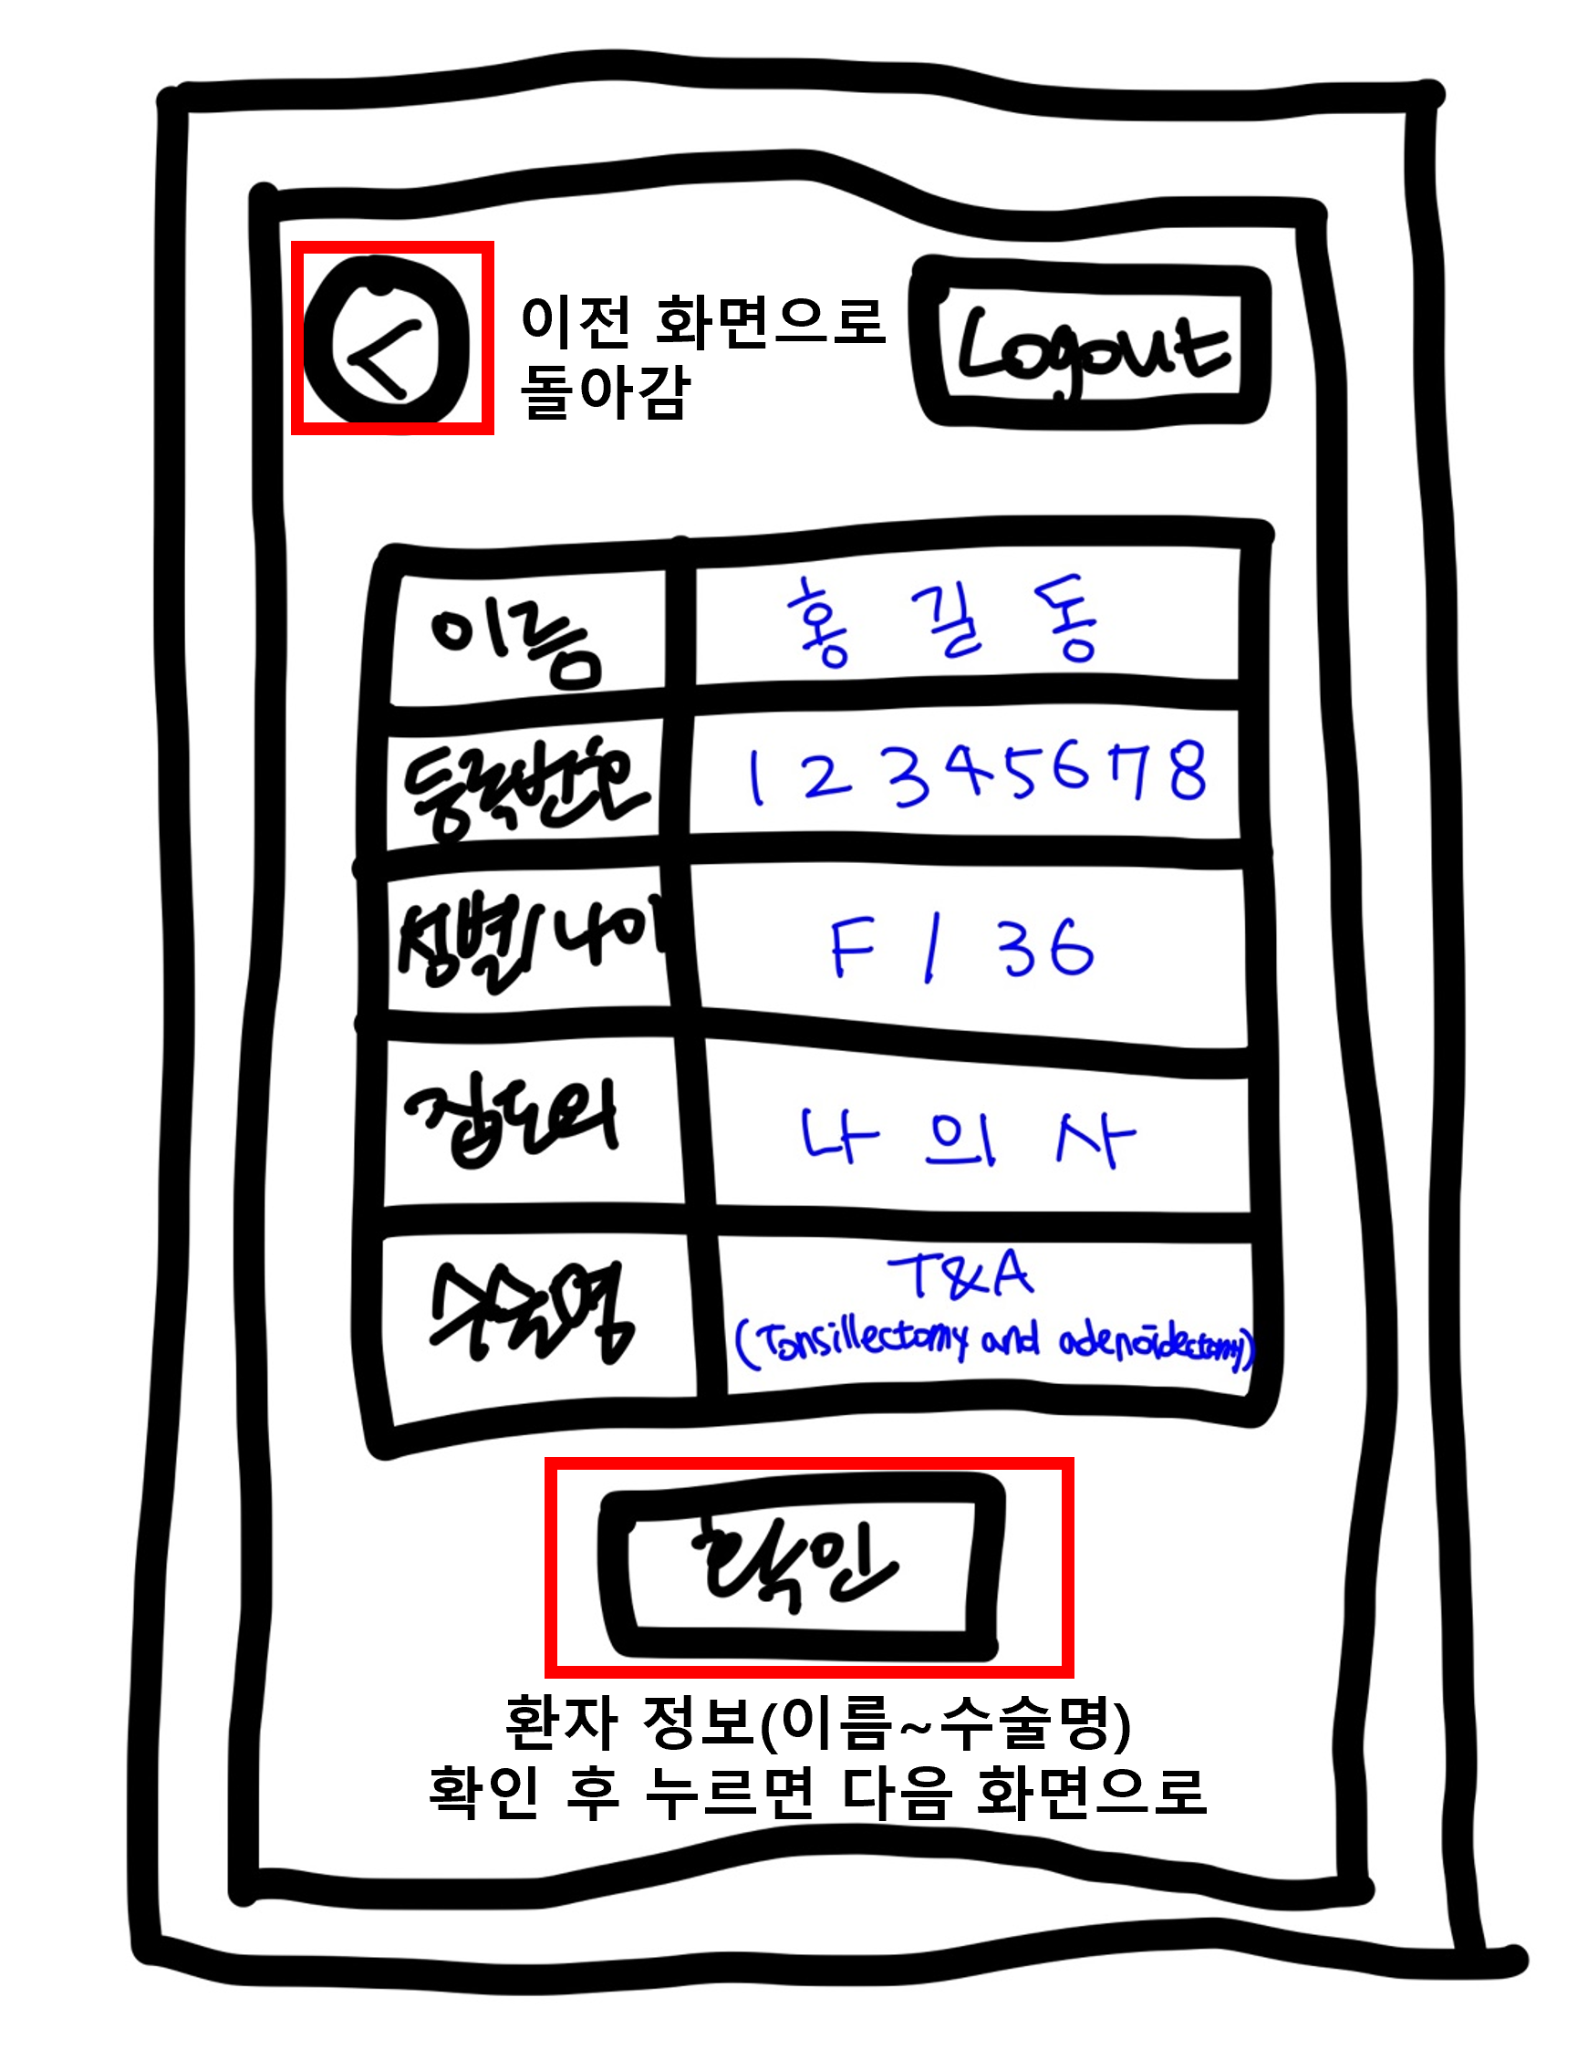
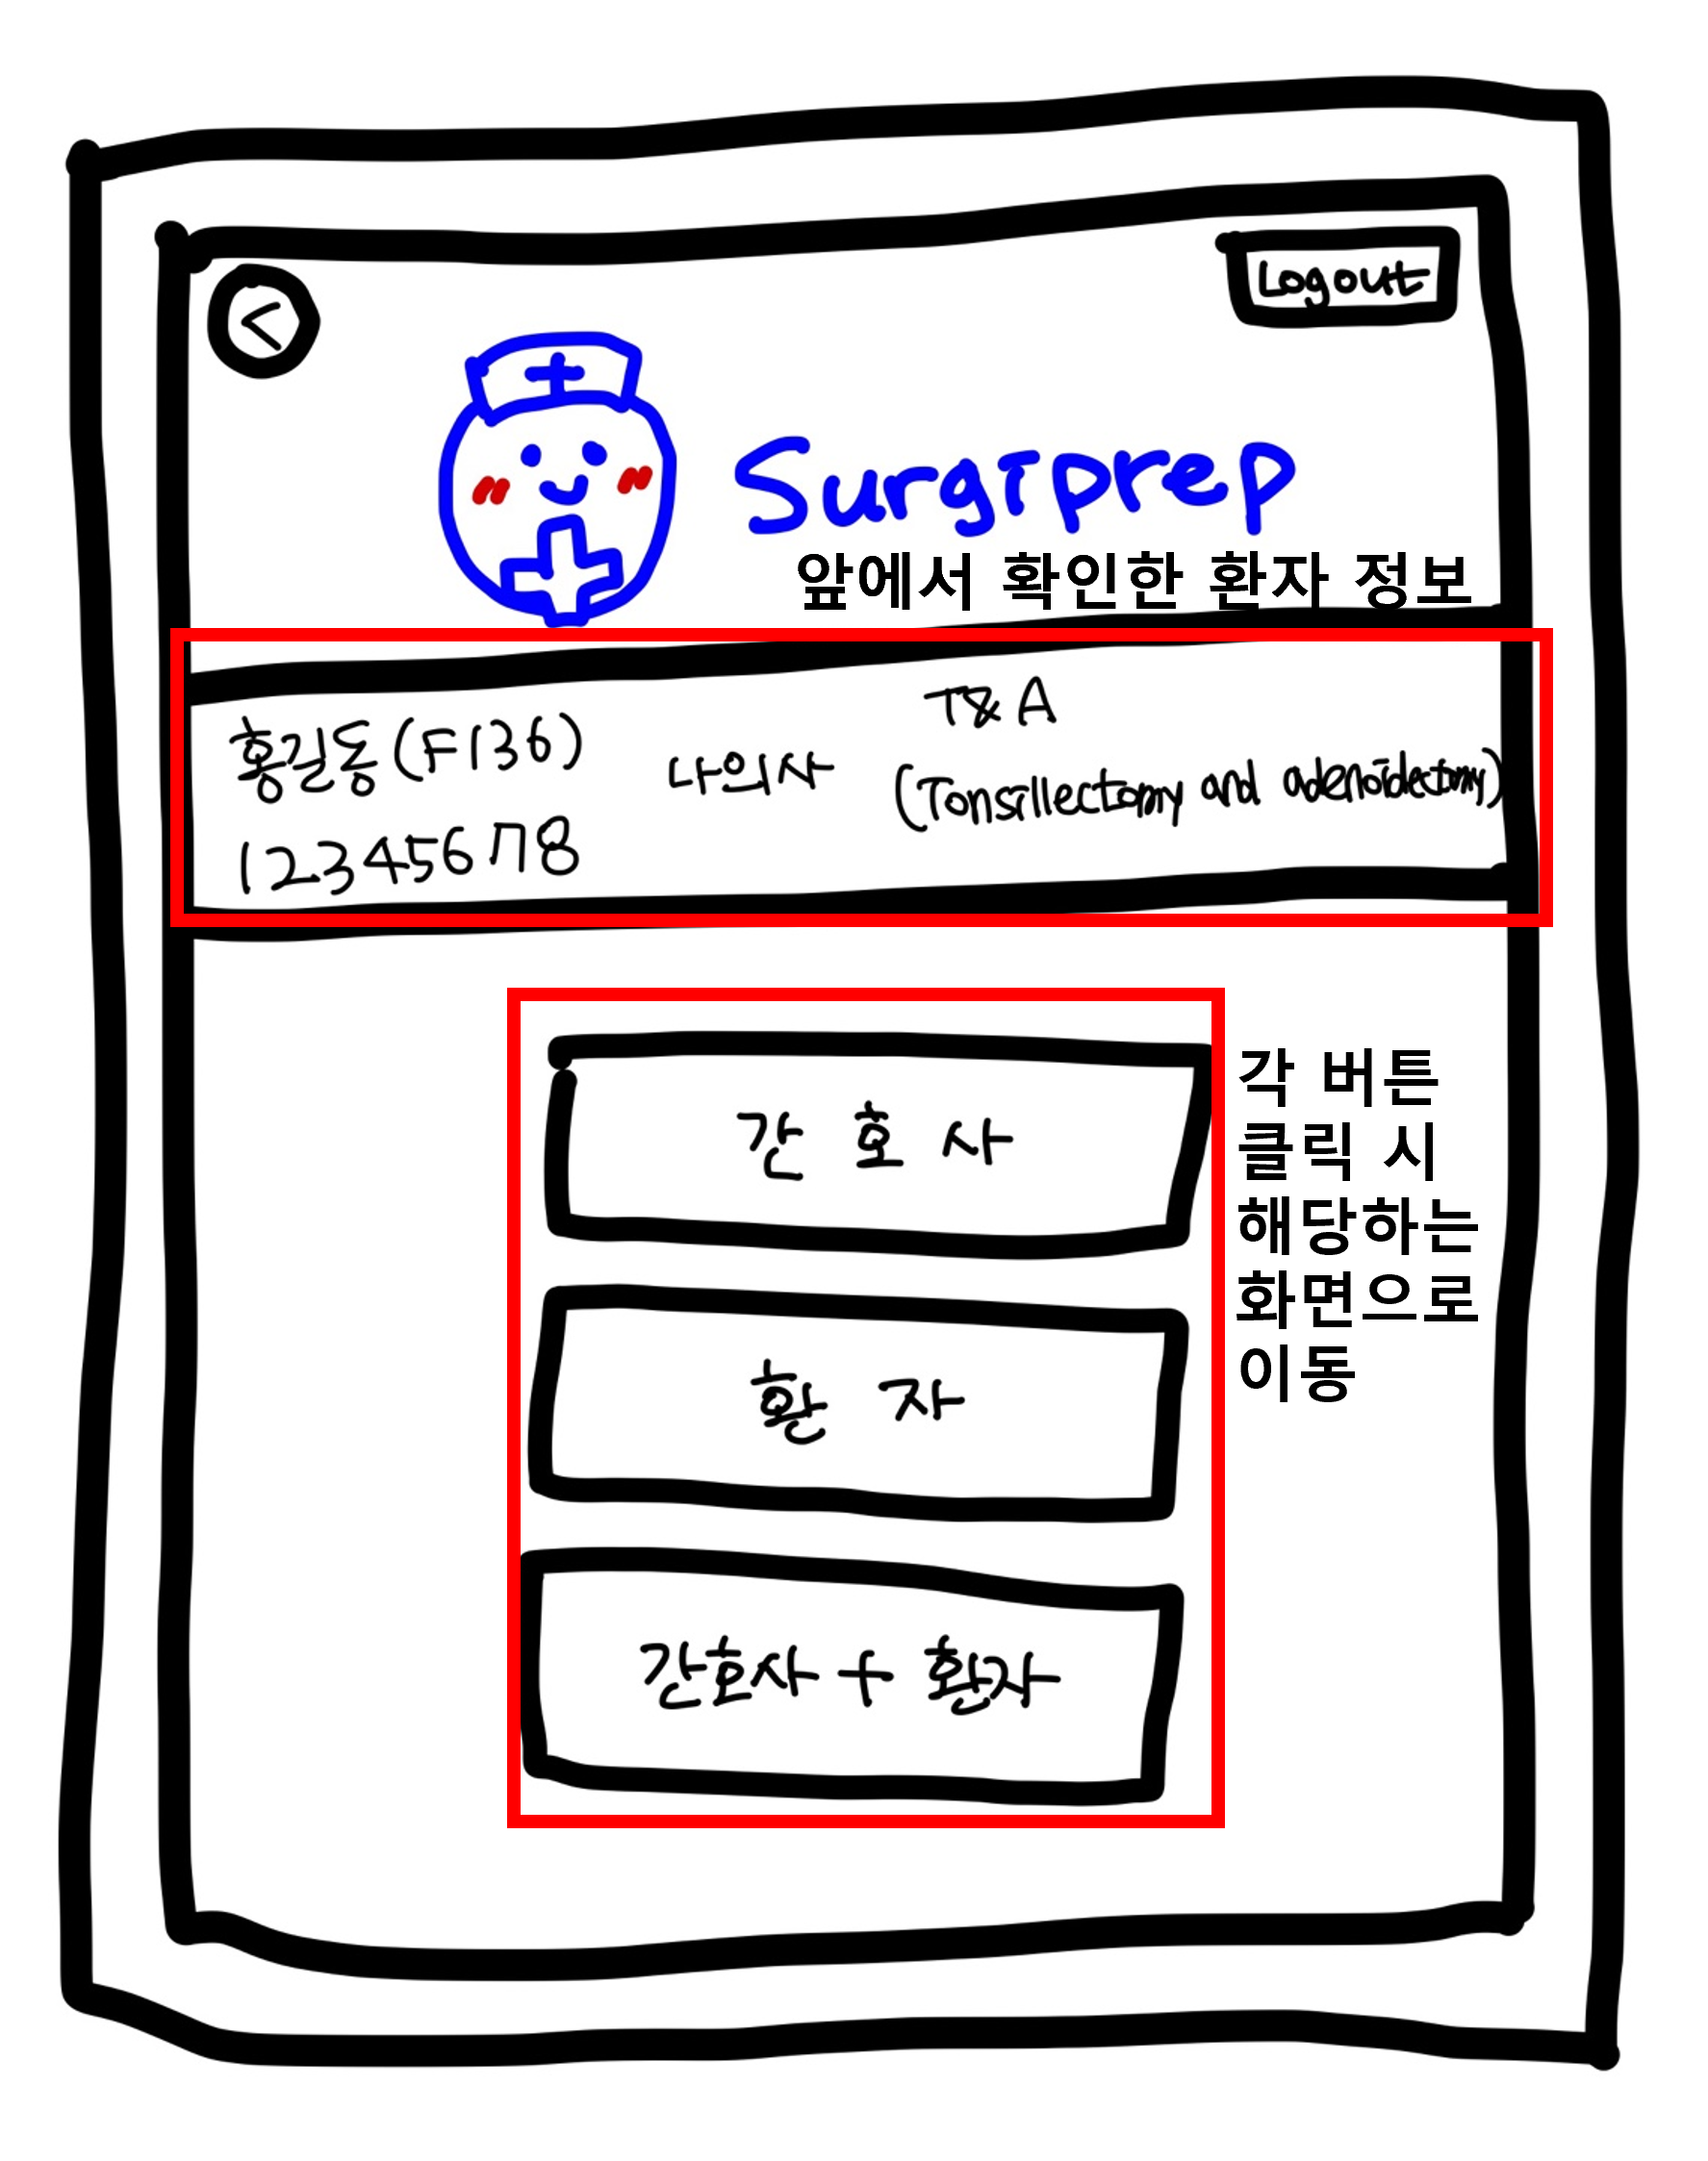
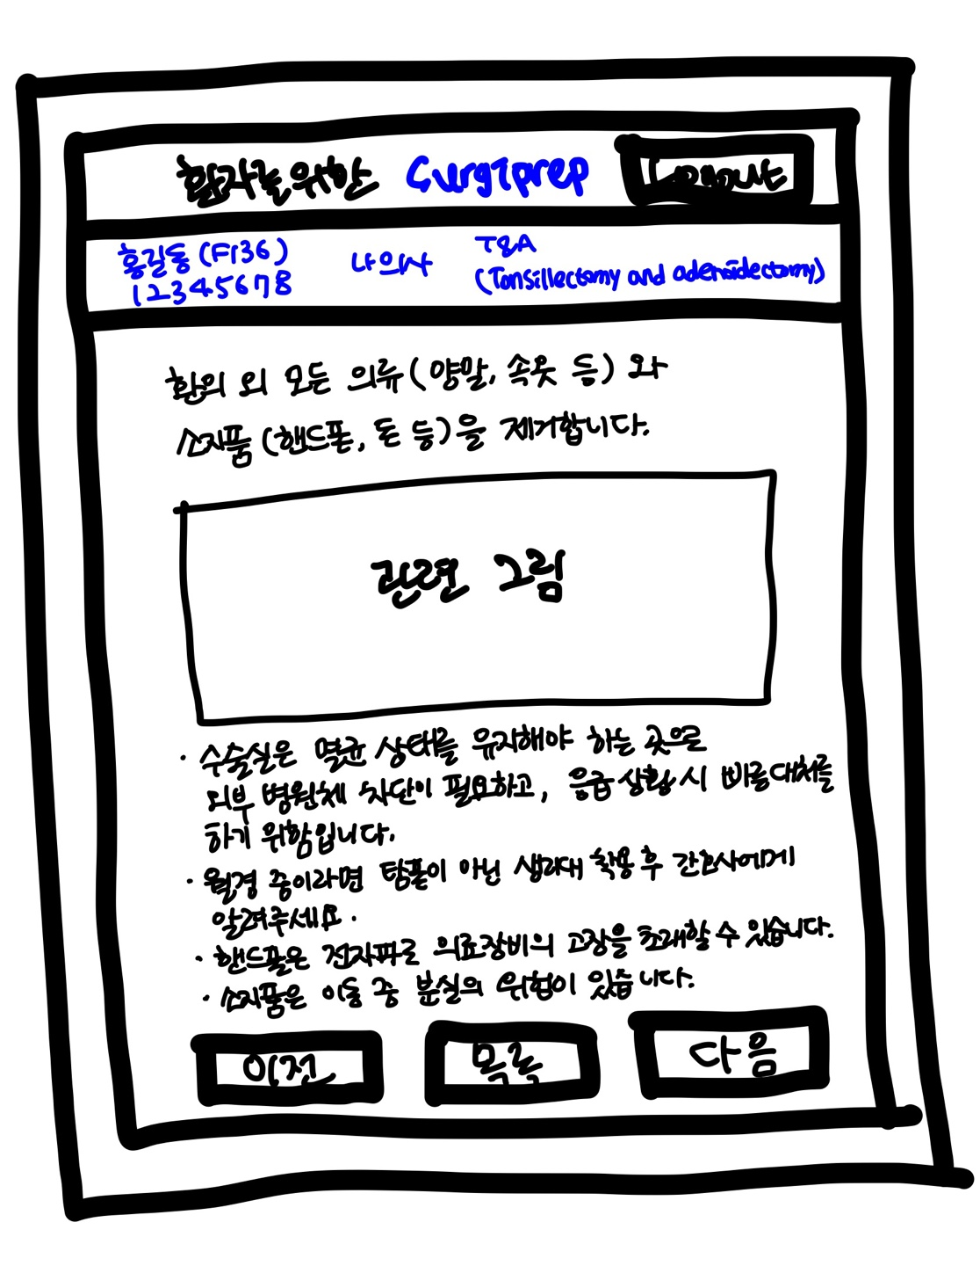
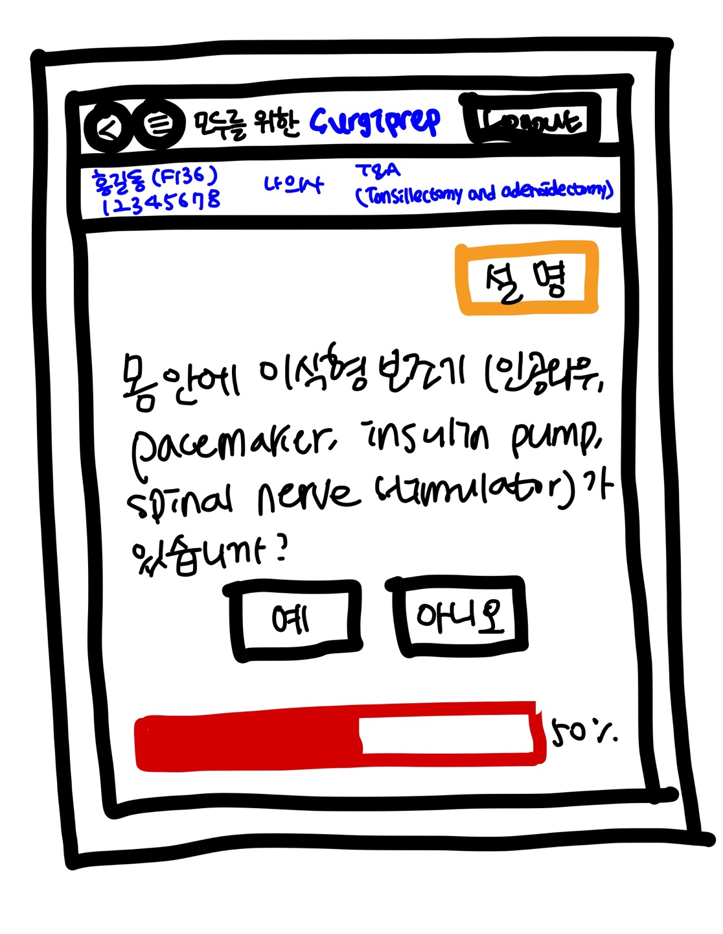
Low-fi 프로토타입 구조
간호사
환자
간호사+환자

Slide 5
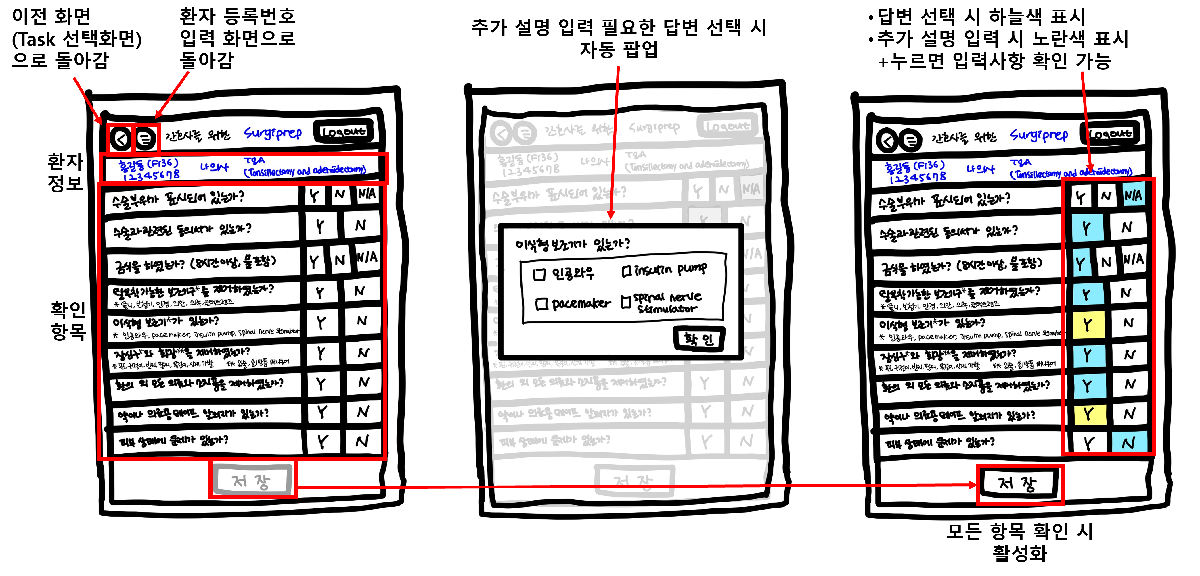
태스크별 흐름
Task #1 (단순) 수술 전 간호상태 확인표 작성 시 환자에게 직접 확인해야 하는 내용 파악하기

Slide 6
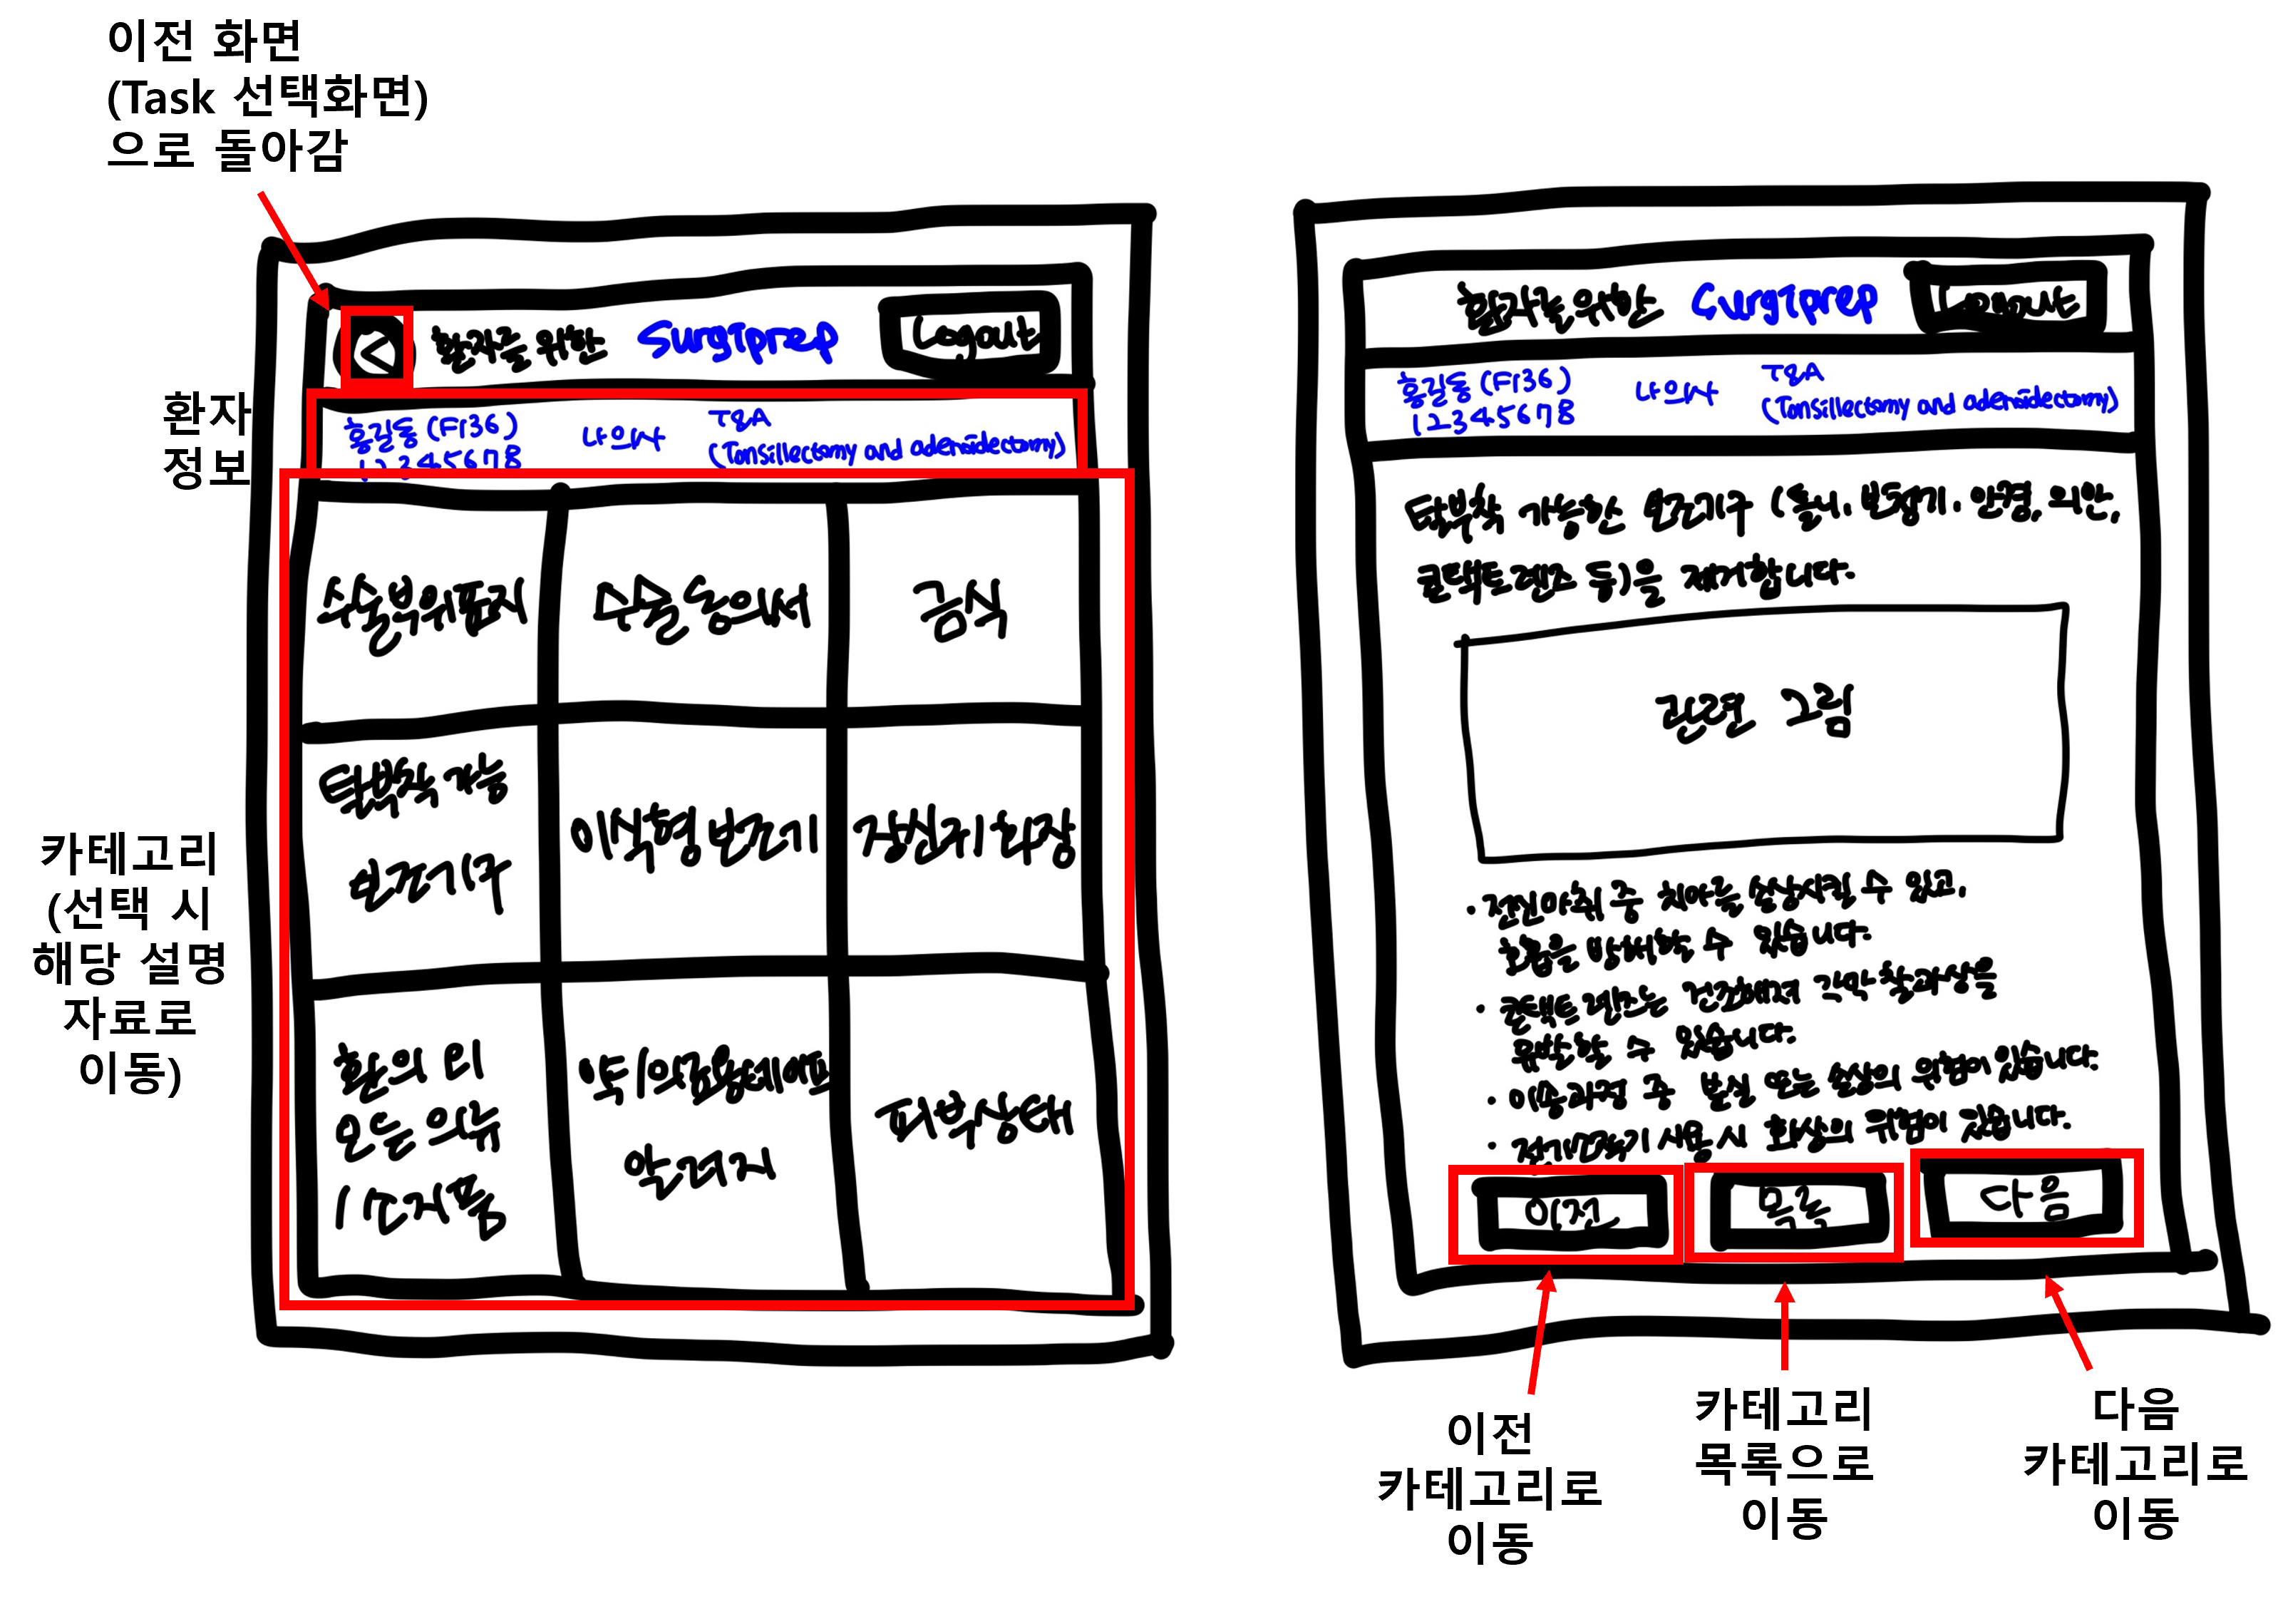
태스크별 흐름
Task #2 (중간) 수술 전 간호상태 확인표 작성 시 환자에게 직접 확인해야 하는 내용에 대해 왜 해야 하는지 쉽게 설명하기

Slide 7
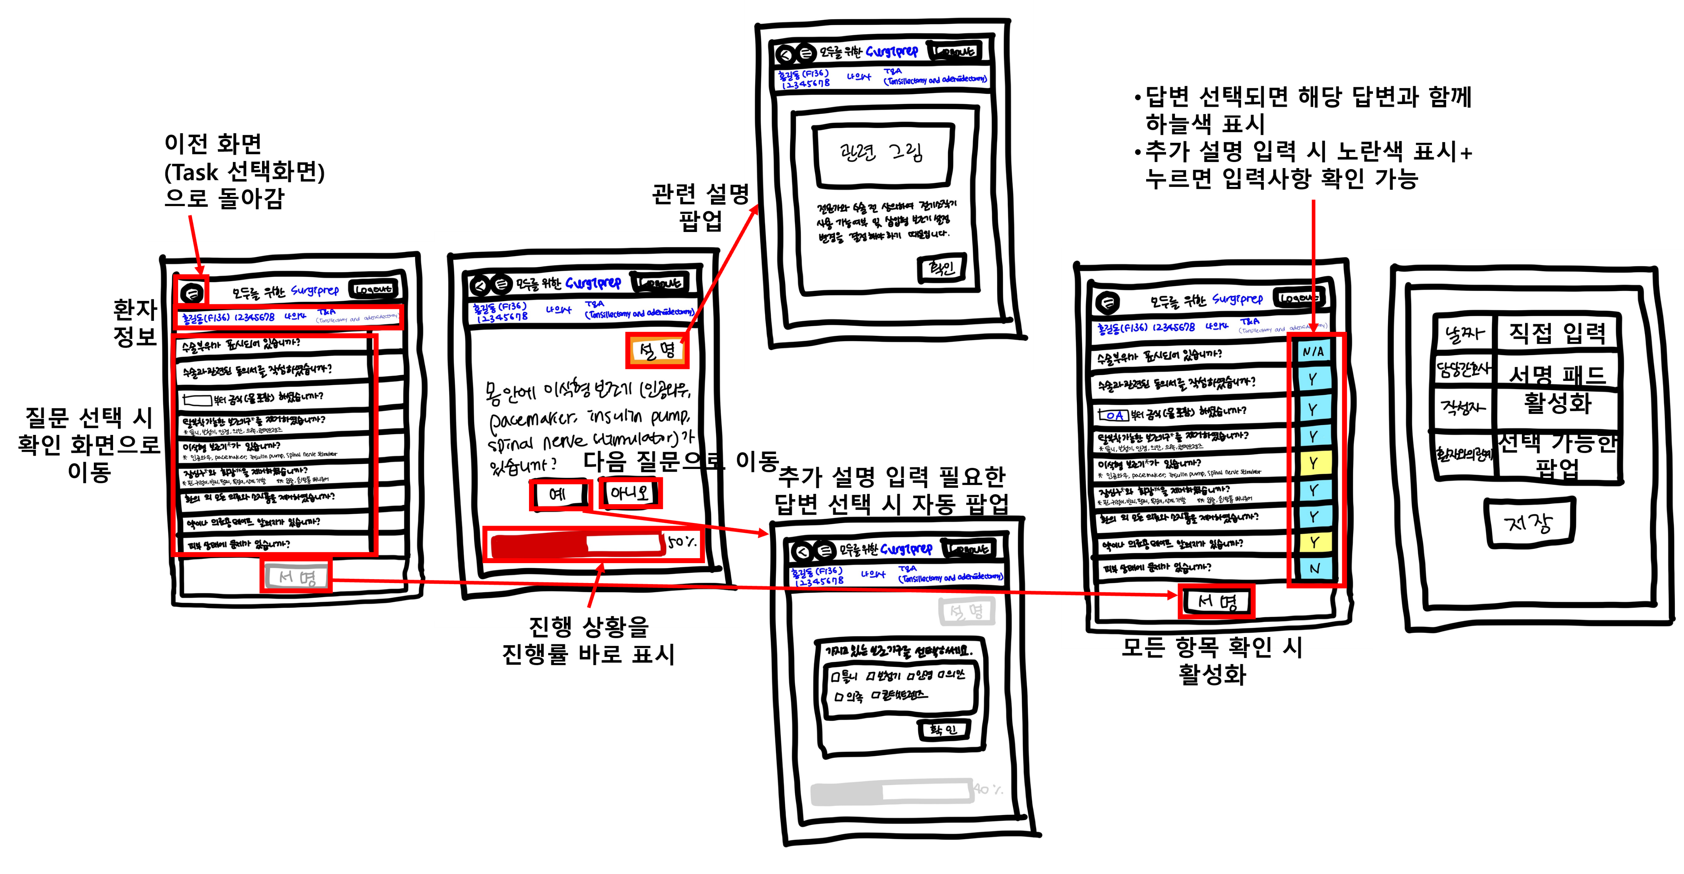
태스크별 흐름
Task #3 (복잡) 수술 전 간호상태 확인표 작성 시 환자에게 버튼을 직접 누르고 서명하게 하여 적극적으로 참여시키기

Slide 8
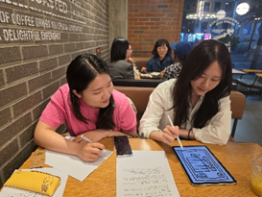
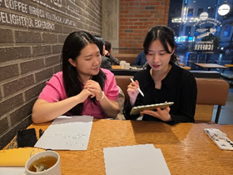
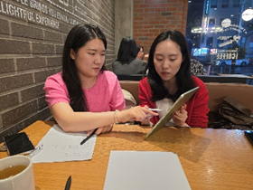
실험 방법
선정기준 | 수술 전 간호상태 확인표 작성 경험이 있는 간호사
표집 방법 | 본 연구자의 근무지에서 일하는 간호사를 대상으로 의도 표집
도구 | POP APP으로 제작한 Low-fi 프로토타입에 접근하기 위한 아이패드
장소 | 참가자들이 인터뷰에 참여하기에 용이한 위치에 있는 카페
보상 | 1만원 상당의 커피 기프티콘
절차(25분): 동의서 작성 → 테스트 설명 → 프로토타입 조작(3분) → Task 수행(20분) → 설문지 작성

Slide 9



실험 결과(관찰)
Task1(단순)) | 모든 참가자가 해당 과제를 큰 문제없이 수행 오류 발생 없이, 전반적으로 모두가 직관적으로 확인할 수 있어 좋았다고 평가함
Task2(중간)) | 전반적으로 해당 작업도 어렵지 않다고 평가함 설명 자료에 대한 피드백(환자 중심의 단어 선택, 관련 이미지 크기 등)이 있었음 어느 시점에 프로토타입을 사용해야 하는지 혼란스러워 하는 모습을 보임
Task3(복잡) | 첫 화면에서 작업 흐름의 결함이 나타남 참가자들은 첫 화면에서 환자와 함께 하기 위한 화면으로 넘어가는 과정이 가장 어려웠다고 평가함
Notes:
P1은 처음 조작 시 맨 아래 ‘저장‘ 버튼이 선택되지 않아 잠시 멈췄지만, 이내 모든 답변이 선택되어야 해당 버튼이 활성화된다는 것을 알고 진행함
모든 참가자가 첫번째 질문에서 답변 선택 시 모든 버튼이 활성화 되어 있지 않아 잠시 고민하였으나, 이내 질문에 대한 답변을 선택하며 진행함

Slide 10



실험 결과(설문)
일반적 특성
20대 여성, 수술실 간호사
경력은 1-3년 2명, 3년 이상 1명
사용성
만족도
기능성
89.4%
89.1%
91.6%
사용이 쉬운가?
직관적인가?
실행하는 과정이 원활한가?
오류나 문제 발생 시 해결 방법을 이해하기 쉬웠는가?
디자인에 만족하는가?
프로토타입 사용 경험에 만족하는가?
제공된 기능이 모표 달성에 적합한가?
주요 기능이 기대한 대로 동작했는가?
제공된 기능이 실제 사용 시 유용했는가?
오류나 버그 없이 일관성 있게 기능이 수행되었는가?

Slide 11

실험 결과(설문)
처음에 ‘환자’ tab에서 9개의 버튼이 나왔을 때 누르면 설명 팝업이 뜨는지 알 수 없었다.
환자라고 생각하고 프로토타입을 보았다면 쓰여진 단어가 간호사의 설명 없이 이해하기 힘들었을 것 같다.
글씨보다도 사진, 아이콘 등 시각적인 그림들이 더 크면 좋을 것 같다.
시각장애인을 위한 음성으로 말해주는 기능도 있으면 좋을 것 같다.
P1
‘간호사’ tab에서도 설명으로 넘어갈 수 있는 버튼이 있으면 좋겠다.
어느 버튼을 눌러도 활성화가 되면 좋을 것 같다.
동의서 연동, 이식형보조기에 ‘기타‘ 항목 추가 등 세부적인 부분이 추가되면 좋겠다.
외국어로 번역하면 외국인들에게도 통역사 없이 쉽게 환자확인을 할 수 있을 것 같다.
P2
사용 시 어려움 없이 직관적으로 쓰기 쉬웠다.
‘간호사’ tab과 ‘간호사+환자’ tab이 중복된 것 같다.
P3

Slide 12


제안하는 사용자 유저 인터페이스(UI)
메인 버튼 용어 명확화
중복 기능 재구성
모든 참가자가 Task 수행 중 어떤 버튼을 눌러야 할지 혼란
▼
명확한 용어 제시로 사용 혼란 감소
‘간호사’ tab과 ‘간호사+환자‘ tab 화면 중복 지적
▼
중복 화면 삭제 또는 차별화 방안 논의 필요
버튼 활성화 오류 보완
추가 기능 확장
일부 버튼 비활성화
▼
좀 더 높은 fidelity로 구현 시 모든 버튼 활성화
사용자 중심 용어로 수정
시각적 효과 높이기 위한 이미지 크기 수정 및 추가
음성 안내 기능, 다국어 번역 기능 고려
EHR의 다른 기능(동의서 등)과의 연동 고려

Slide 13
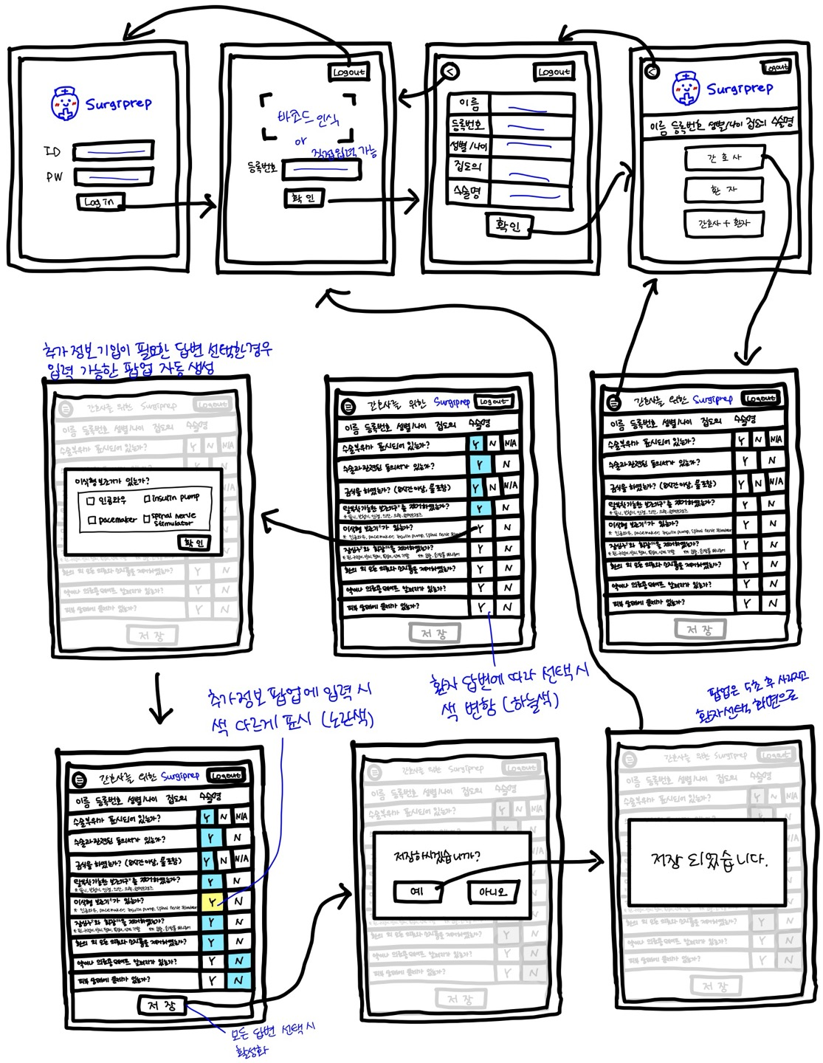
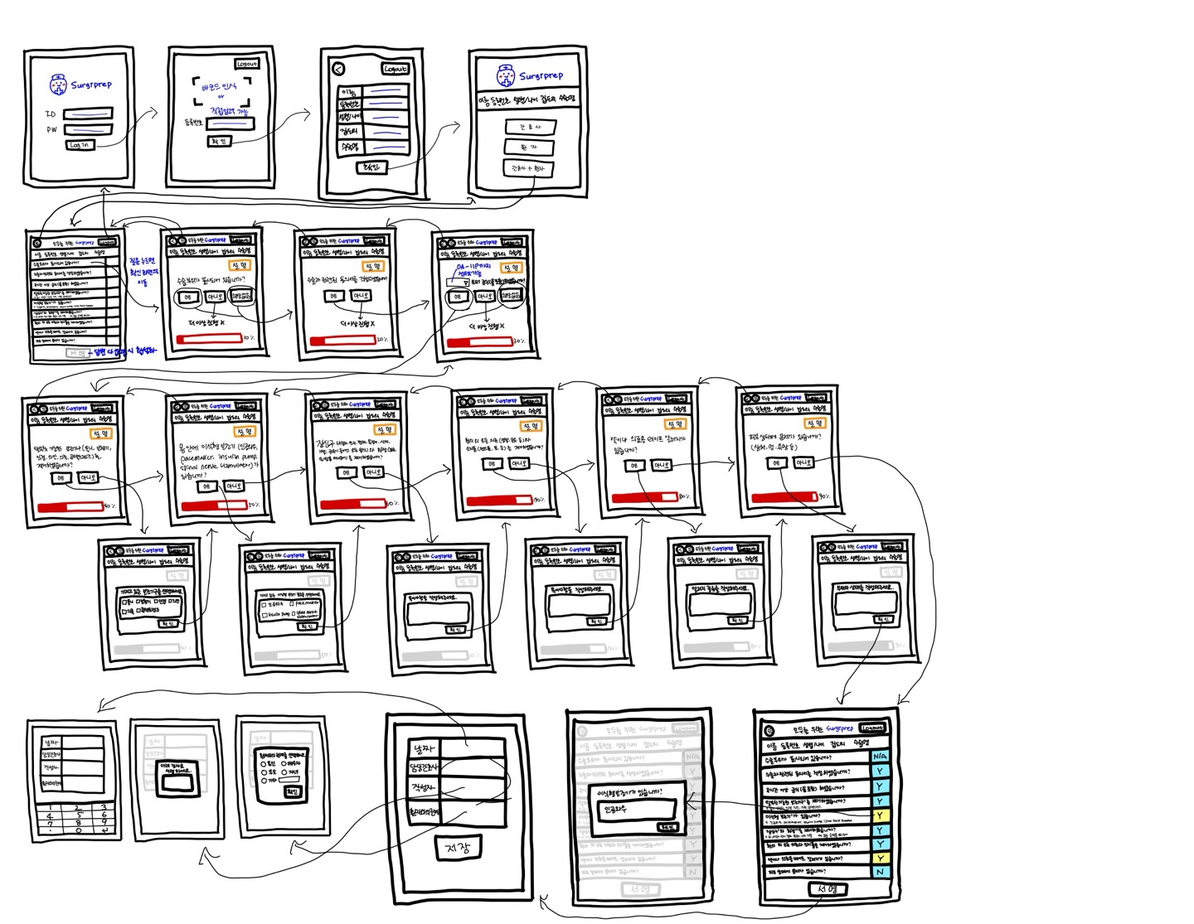
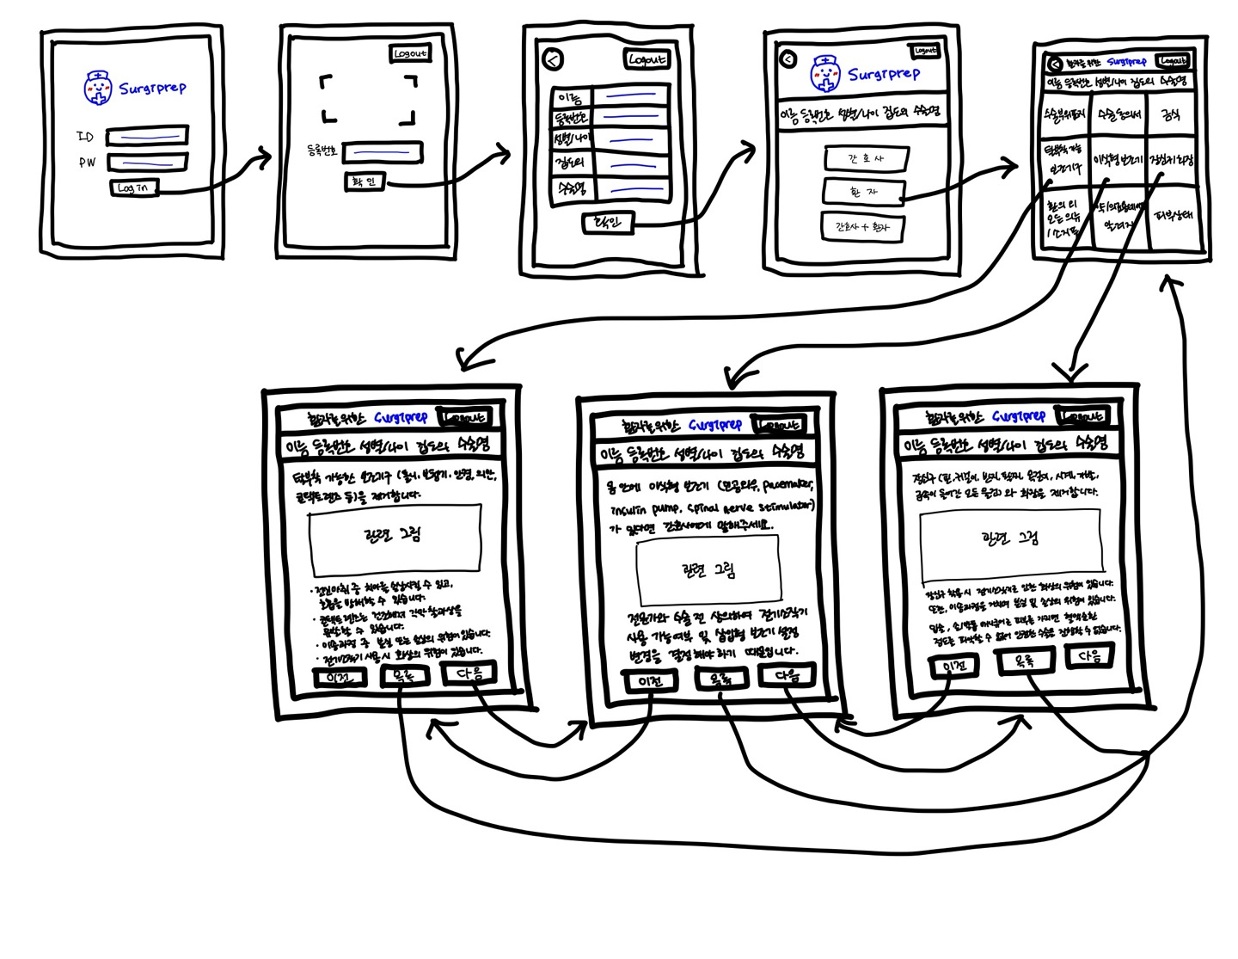
요약
Low-fi 프로토타입을 POP app으로 제작
사용자 테스트를 통하여 다양한 피드백 취합: Task를 수행하기에 Low-fi 프로토타입 형태도 충분히 적절했으며, 제3자와 함께 작동하면서 개선점이 더 잘 드러남
요구사항 파악을 통하여 기존 task 외에 더 응용적인 task를 반영한 Medium-fi 프로토타입 제작 예정

Slide 14
감사합니다 ☺

